Slide 1
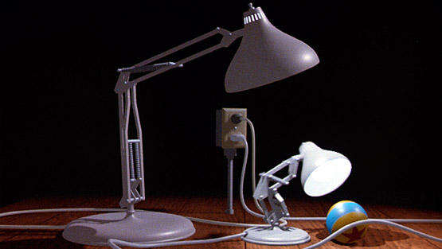
投影变换
计算机图形学

Slide 2
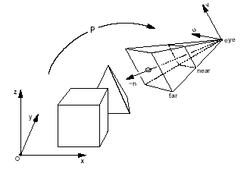
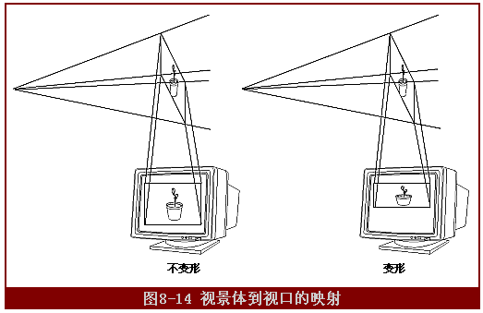
三维观察流水线
世界坐标
观察变换
观察坐标
1.观察变换
投影变换
3.视口变换
投影坐标
2.投影变换
视口变换
屏幕坐标
Notes:
在图形生成的流程中，在世界坐标系中的建模和模型变换以后，实现了三维空间中的观察变换，那么就已经到达了在3D空间中流程的末端了。而另一方面，图形是绘制在2D平面的屏幕上的，因此必须要实现3D->2D的投影变换。这是我们这一部分内容的中心和重点。

Slide 3
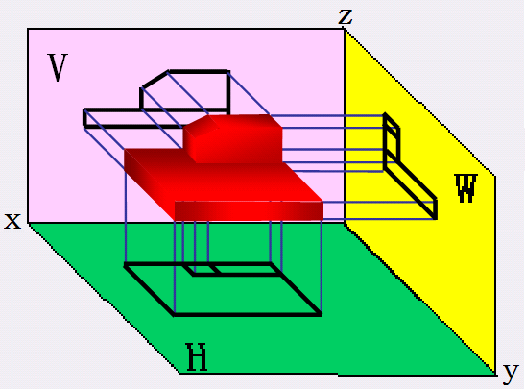
投影变换
投影:三维物体到二维图形
Notes:
投影体是图形绘制过程中必须要完成的步骤。
投影的定义
投影的几个关键要素：投影平面、投影中心（视点）、投影线（视线）
投影的分类依据

Slide 4
投影变换
平行投影
三视图
透视投影
点
直线
体
分类
Notes:
教材P137页上的分类关系和结果是最全面的。

Slide 5
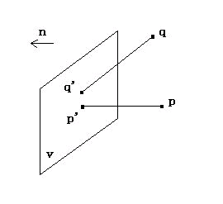
平行投影
p:正投影
q:斜投影
Notes:
根据投影方向和投影平面法向量是否一致来区分。在平行投影中，平行于投影平面的对象尺寸比例关系不变，且仍然保持相互间的平行关系。

Slide 6
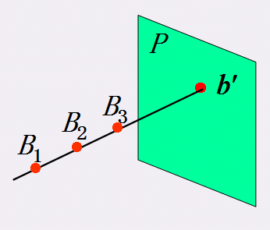
点的正投影
正投影中投影线垂直于投影平面
点在单个投影面上的投影不能确定点的空间位置
多面投影，如三视图
以投影到XOZ坐标面为例：

Slide 7
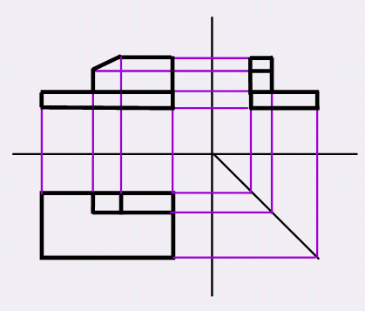
三视图
先投影再展开

Slide 8
主视图
将三维形体向xoz面（又称V面）作正投影得到
投影矩阵?
Notes:
主视图是在ZOX坐标面上的正投影结果

Slide 9
俯视图
将三维形体向xoy面（又称H面）作正投影再旋转得到
(1)向xoy面正投影
(2)使H面绕x轴转-90°
变换矩阵?
Notes:
俯视图是XOY坐标面的正投影结果

Slide 10
侧视图
将三维形体往yoz面（侧面W）作正投影再旋转得到
(1)向yoz面正投影
(2)使W面绕z轴旋转90°
变换矩阵?

Slide 11
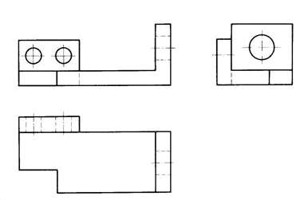
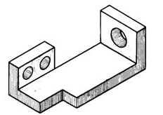
三视图
经典三视图问题
由两视图求第三视图
Notes:
三视图是工程领域在工程制图过程中普遍采用的投影方式。图纸是平面的，但需要设计的物体肯定是三维的。所以必定也会存在投影的问题。
这种投影方式能精确地表现物体在某一个方向上的几何尺寸和方向，但需要2-3个方向结合起来。工程师之间最精确的交互语言就是2D图纸，但随即也涉及到如何将2D在思维过程中还原为3D的需求，这会考验相关人员熟练的空间思维能力。

Slide 12
正轴测视图
投影平面不是坐标平面的正投影方式
可以分为正等测、正二测和正三测
轴向变形系数：与三个坐标轴平行的直线投影后的长度和实际长度的比值
正等测的特殊效果
与三视图相比，正轴测能获得对象多个侧面同时的正投影结果，能更加全面地获得对象多个角度的显示结果
Notes:
正投影中的三视图只能表现目标物体某一个方向上的信息，正投影中的另一种投影方式是正轴测投影。
正轴测投影的分类依据是投影平面和三个坐标面之间夹角相等的数量，三个夹角都相等为正等测，两个夹角相等为正二测，都不相等为正三测。
教材P141
斜投影我们省略不讲

Slide 13
投影变换
平行投影
三视图
透视投影
点
直线
体
分类
Notes:
另外一种投影方式就是投影线不平行、且都来自同一点的投影方式，称为透视投影。我们从三种基本图元的透视投影的实现原理来具体介绍透视投影。

Slide 14
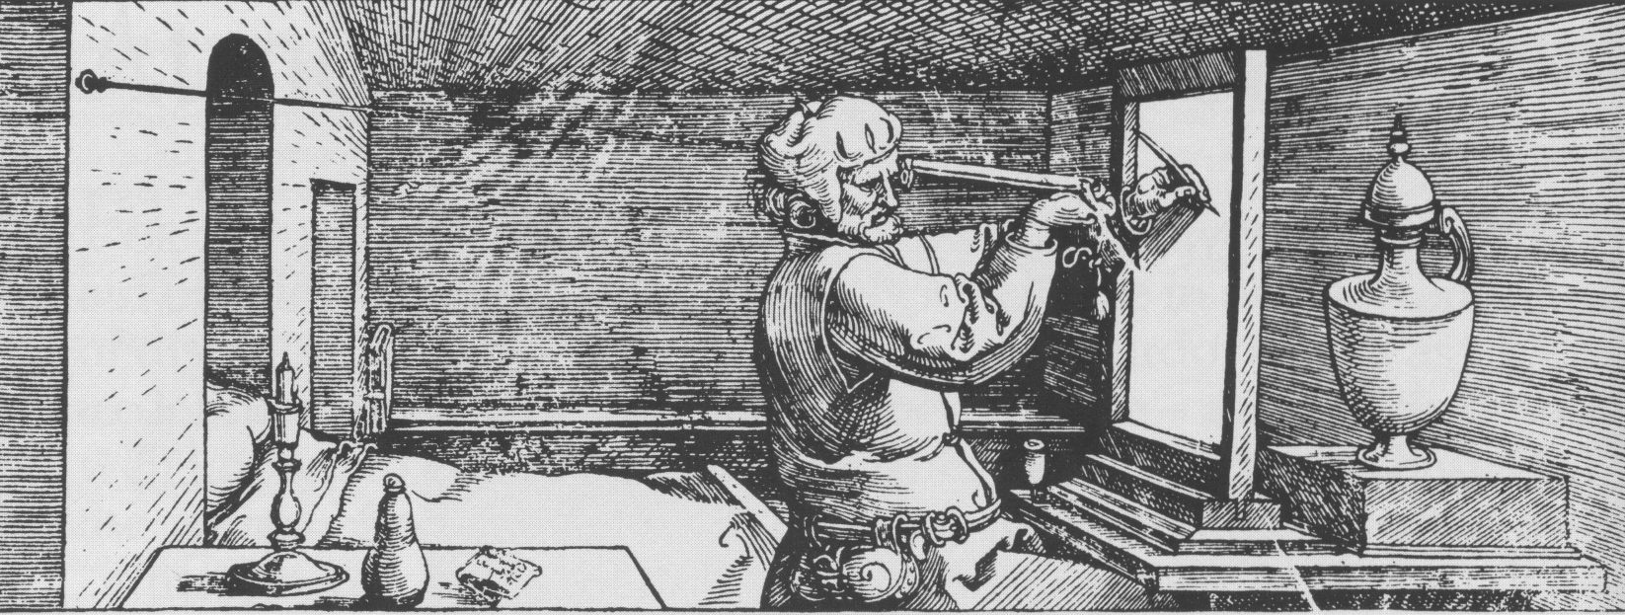
透视学
西方古典绘画透视学：通过一块透明的平面去看景物，将所见景物准确描画在这块平面上，即成透视图
透视学：在平面画幅上根据一定原理，用线条来显示物体的空间位置、轮廓和投影的科学

Slide 15
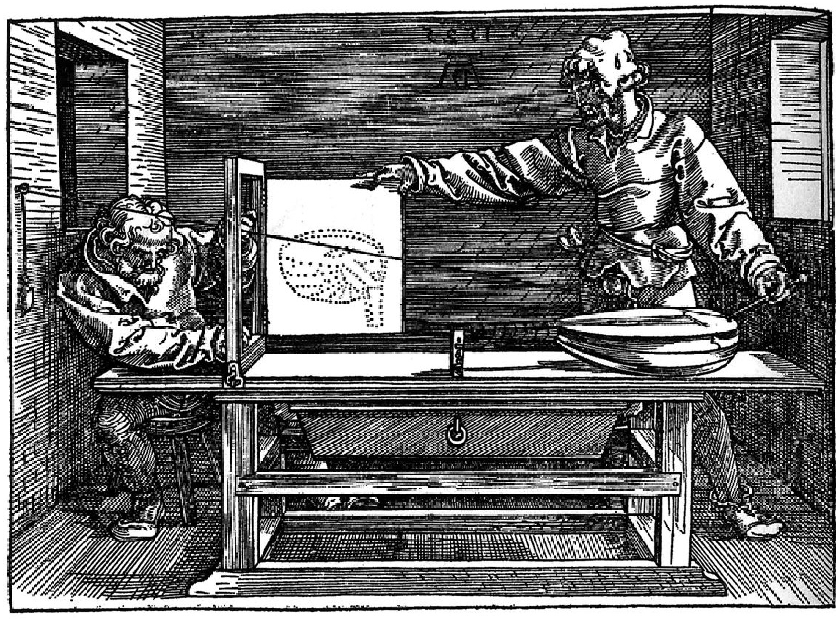
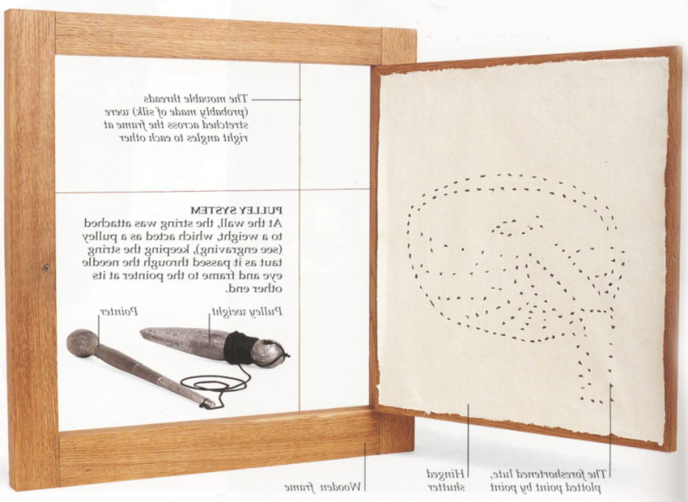
透 视
问题？
固定眼睛位置不动，在画者和被画物体间假想放一面玻璃
连接物体上点与眼睛形成视线并与玻璃相交
交点即为物体在二维平面（玻璃）上的像

Slide 16
透视问题分析
视点,对象,画面
输入:三维观察坐标
输出:二维投影坐标
如何解决？

Slide 17
透视问题模型
观察坐标系
投影坐标系
Notes:
观察坐标系变为了右手坐标系吗？不是！
注意：右手坐标系并非是观察坐标系！其实为方便起见，中间又增加了一个几何变换；
使我们可以直接利用右手坐标系的现有结论

Slide 18
透视问题模型
坐标系的设置
视点E以及视线方向的定义
投影平面（或画面）xoy
Notes:
视点放在z轴上，而不是原点，会有一个漂亮的对称性规律！

Slide 19
透视问题求解
视点
画面：坐标平面xoy
视线EP的参数方程：
Notes:
右手坐标系下的直线方程

Slide 20
透视问题求解
也可以使用相似三角形法来求得上述结果

Slide 21
点的透视投影
透视投影变换矩阵
Notes:
按照教材，点的矩阵都要改为列矩阵的形式，矩阵相乘的顺序也要反过来

Slide 22

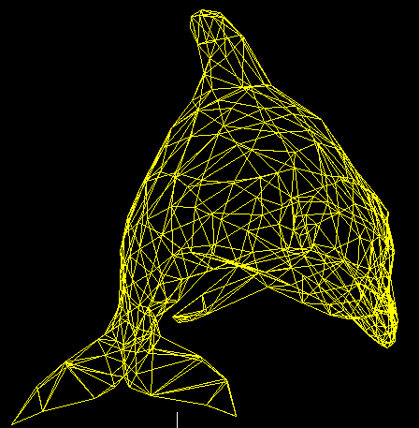
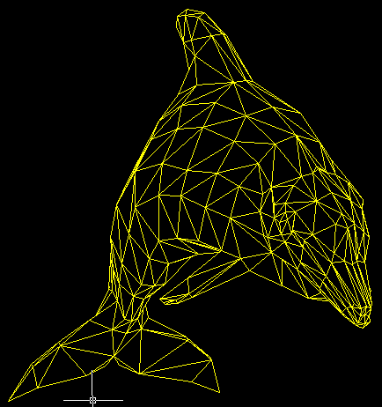
深度信息
透视投影结果都位于xoy平面中，失去了深度信息
但是我们一定不能完全丢弃深度信息,否则后面就无法进行隐藏面消除!
Notes:
隐藏面消除过程需要使用深度信息

Slide 23
深度信息
如何保留?
深度其实是一种相对于视点距离的度量方法：当两点投影到同一点时能告诉我们哪一个点距离视点更近一些，从而进行投影结果的取舍
一个点到视点的距离是
简化:提供深度的一个适当度量即可
kz
k?
Notes:
可能是z的一个比例结果，但是这个比例的定义是很重要的

Slide 24
点的透视变换
考虑深度信息后的透视投影变换矩阵

Slide 25
点的透视变换
前两个分量用于计算投影坐标
第三个分量用于深度测试,称为伪深度
需计算投影坐标时,只要令伪深度=0即可
透视点P’->透视投影点P’’
透视投影=透视变换+正投影
Notes:
P’是透视结果，P‘’是透视投影结果

Slide 26
点的透视变换讨论
z=0:
z=d:
z=-∞:
透视与原有点重合
x’,y’,z’→∞
x’,y’→0
z’→-d

Slide 27
投影变换
平行投影
三视图
透视投影
点
直线
体
分类
Notes:
复习空间解析几何的直线知识

Slide 28
直线的透视变换
点
方向
将直线方程代入

Slide 29
直线透视变换讨论
1.与画面平行
结论？
与画面平行的直线,其透视仍平行于画面
Notes:
需要安装Math Type
所谓画面就是指投影平面

Slide 30
直线透视变换讨论
2.与画面垂直
透视投影灭点
(0,0,0)
结论？
透视灭点
垂直画面的所有直线,其透视汇于一点(0,0,-d)
Notes:
t=-z₀，此时则有(x', y', z') = (x₀, y₀, 0)，说明该直线的透视通过其在画面的垂足

Slide 31
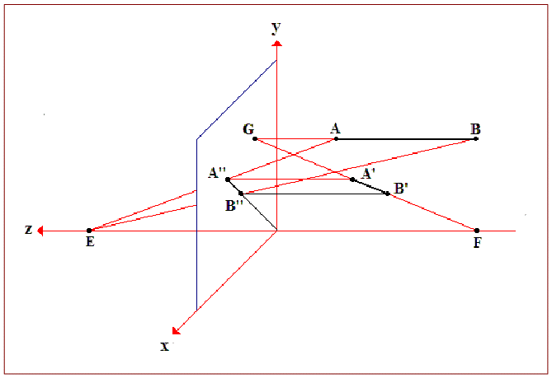
直线透视变换讨论
2.与画面垂直
错误?
Notes:
此页不讲

Slide 32
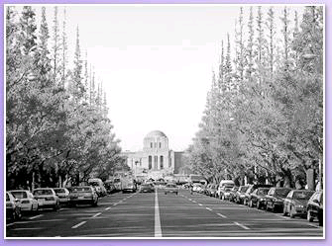

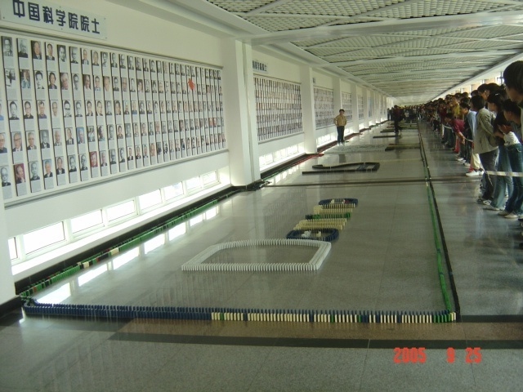
灭 点
消失点

Slide 33
直线透视变换讨论
3.与画面相交
灭点
结论？
与画面相交的直线，其透视也趋（逼）近于一点

Slide 34
直线透视变换讨论
4. 过视点直线

Slide 35
直线透视变换讨论
4. 过视点直线
整理
结论？
过视点的直线,其透视平行于z轴
Notes:
X’,y’固定，z’变化，因此平行于Z轴

Slide 36
直线透视变换讨论
过视点(0, 0, d)直线透视为平行于z轴直线
而平行于z轴直线的透视为过点(0, 0, -d)的直线

Slide 37
投影变换
平行投影
三视图
透视投影
点
直线
体
分类

Slide 38
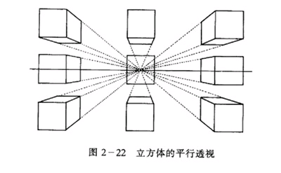
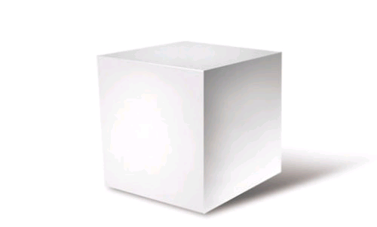
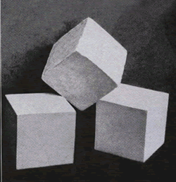
立体的透视投影
立方体
主轴:世界坐标系的轴
主灭点

Slide 39
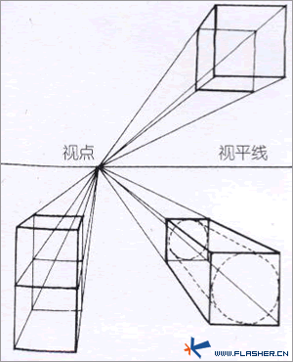
一点透视（平行透视）
当主轴oy与投影面垂直
透视图只有一个主灭点

Slide 40
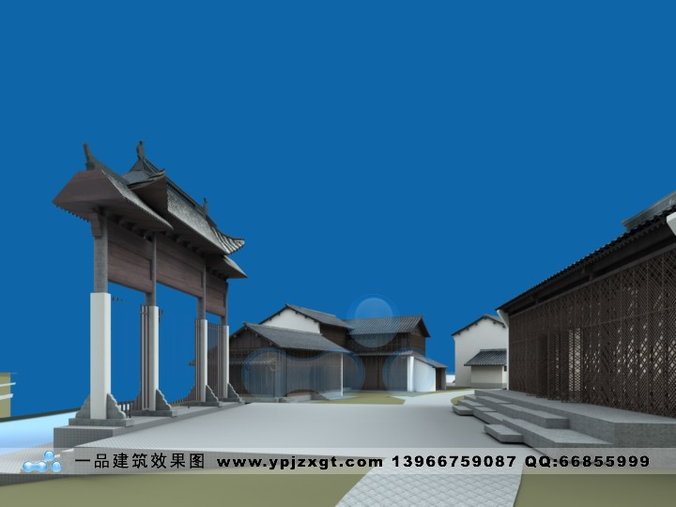
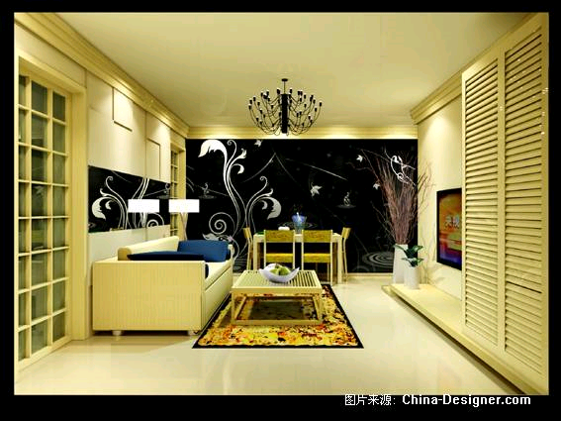
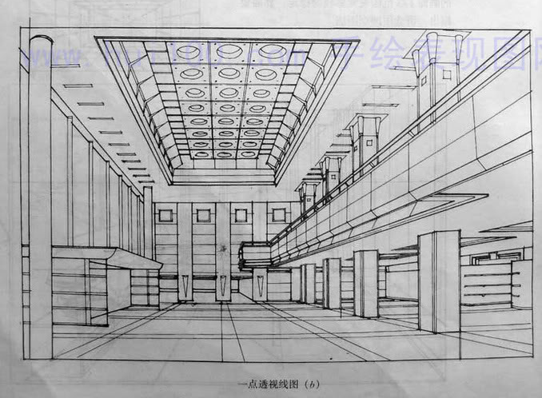
一点透视（平行透视）

Slide 41
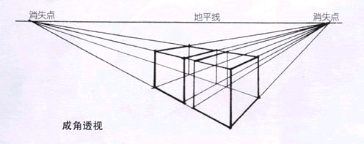
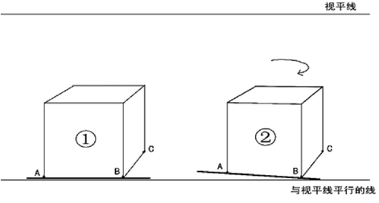
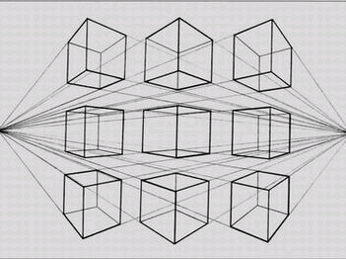
两点透视（成角透视）
主轴中一轴与画面平行，两轴与画面相交
透视图有两个主灭点

Slide 42
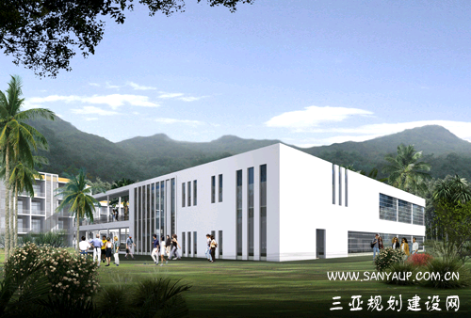
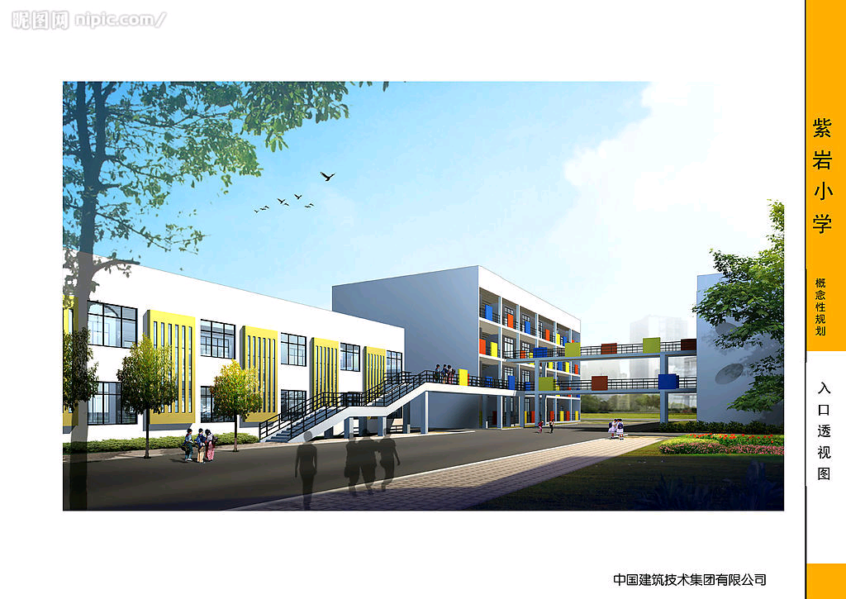
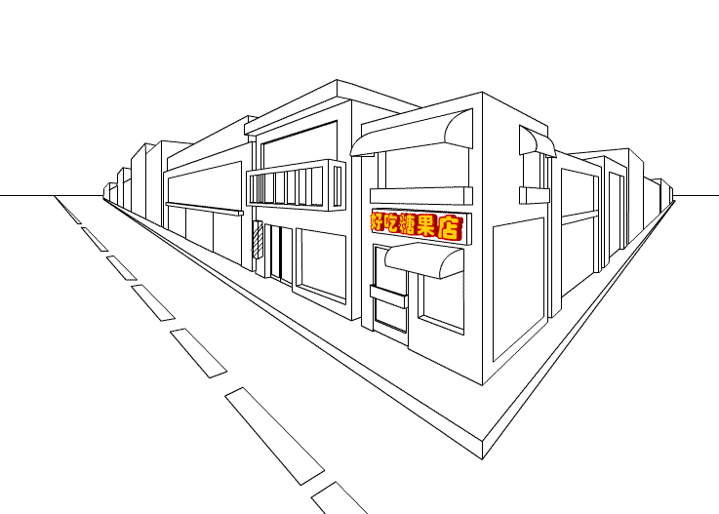
两点透视（成角透视）

Slide 43
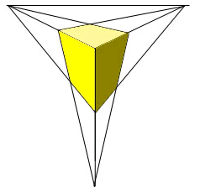
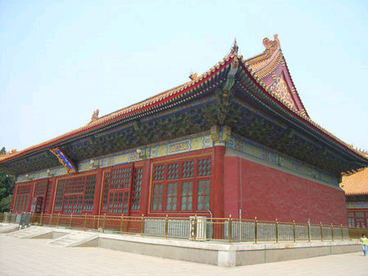
三点透视（斜透视）
三主轴均与画面相交
产生三个主灭点

Slide 44
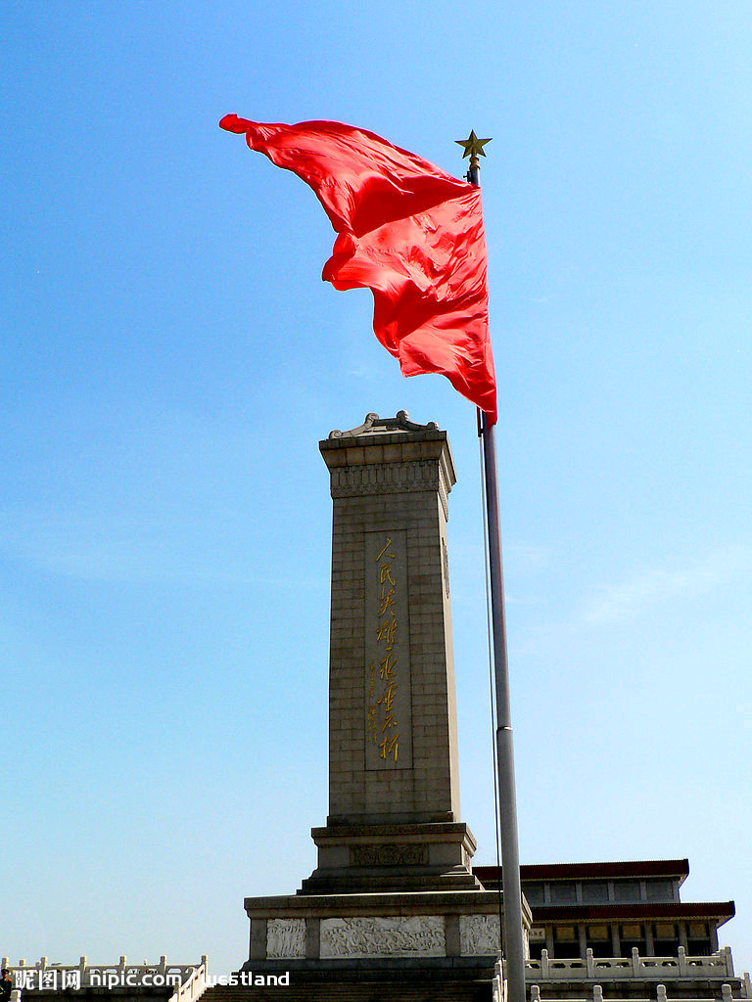
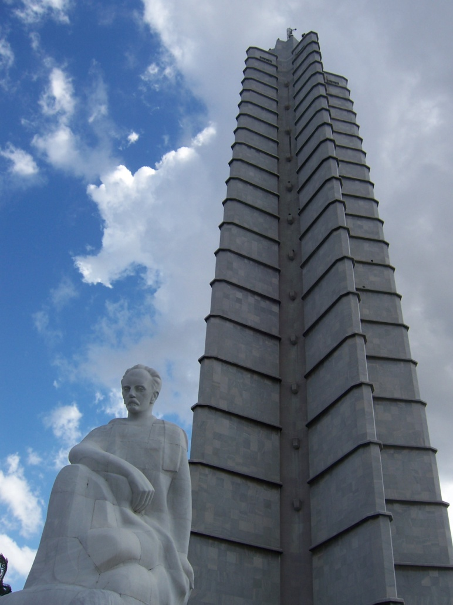
三点透视（斜透视）

Slide 45
投影变换总结
画面
画面
P₁
P₁’
平行投影
三视图
透视投影
点
直线
体
分类
P₁
P₁’
视点
投影
P₂
P₂‘
P₂‘
透视投影
平行投影
P₂
一点
两点
三点
正投影
斜投影
三视图
正轴测
斜等测
斜二测

Slide 46
三维观察流水线
世界坐标
观察变换
观察坐标
1.观察变换
投影变换
3.视口变换
投影坐标
2.投影变换
视口变换
屏幕坐标

Slide 47
三维观察流水线
世界坐标
观察变换
观察坐标
1.观察变换
投影变换
3.视口变换
投影坐标
2.投影变换
视口变换
如何有选择地观察？
屏幕坐标

Slide 48
OpenGL中正投影的观察体
有选择地三维观察：三维裁剪
正投影
Notes:
视线方向统一规定为-Z轴方向

Slide 49
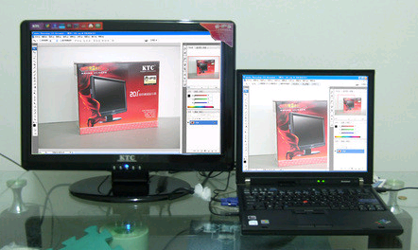
规范化变换
规范化坐标系
取值范围在[-1,+1]的坐标系
设备无关性
为什么?
Notes:
规范化坐标系是指坐标取值范围在[-1,+1]的坐标系

Slide 50
正投影观察体规范化
立方体
[-1，1]

Slide 51
OpenGL中正投影的函数
gluOrtho2D(Gldouble left,Gldouble right,
GLdouble bottom,Gldouble top)
主要用于二维图形的正投影
视线方向：-Z
near为-1.0，far为1.0
实际上，对于二维场景而言，该函数除了能将对象转换到规范化坐标系之外没有任何其他作用
如果不设置投影模式，系统默认是gluOrtho2D模式，且left=-1.0，right=1.0，bottom=-1.0，top=1.0

Slide 52
OpenGL中正投影的函数
glOrtho(Gldouble left,Gldouble right,
GLdouble bottom,Gldouble top,
GLdouble near,Gldouble far)
归属OpenGL的核心库
主要用于三维图形的正投影
视线方向：-Z

Slide 53
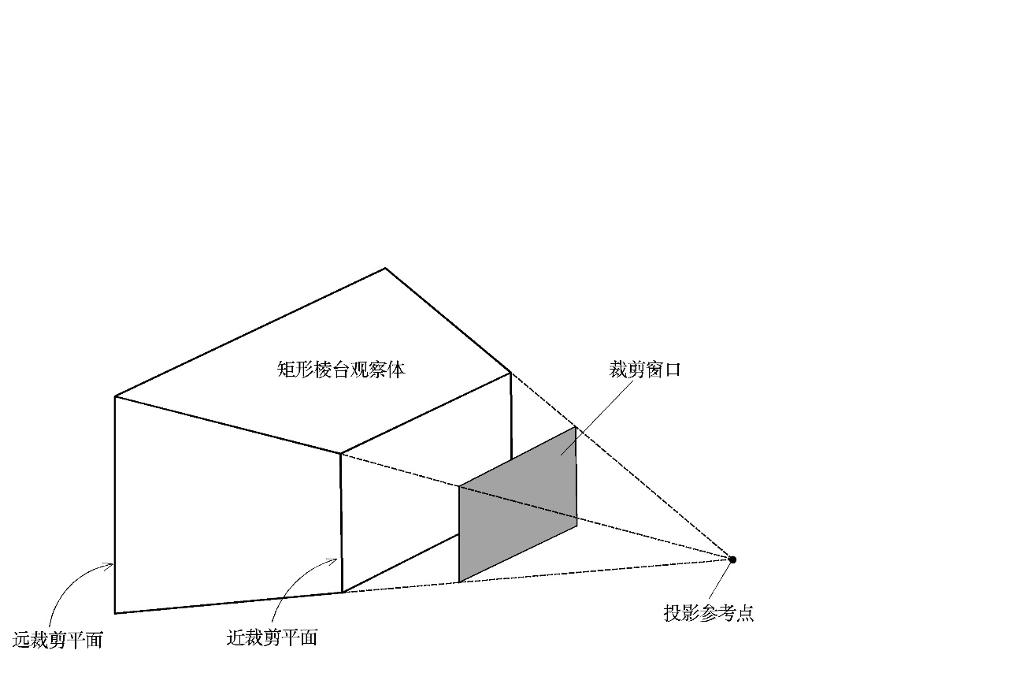
OpenGL中透视投影的观察体
Notes:
近裁剪平面被用于去除离视点过近、且投影结果形状可能大到无法分辨的对象；远裁剪平面的作用则恰好相反。

Slide 54
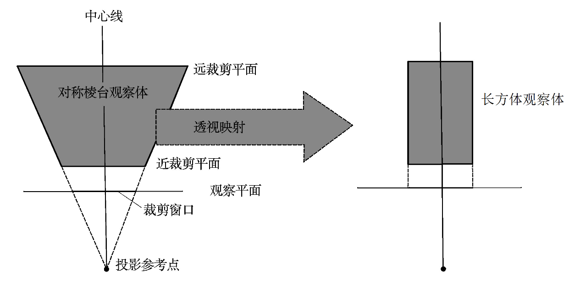
对称透视投影观察体规范化
对称棱台->长方体

Slide 55
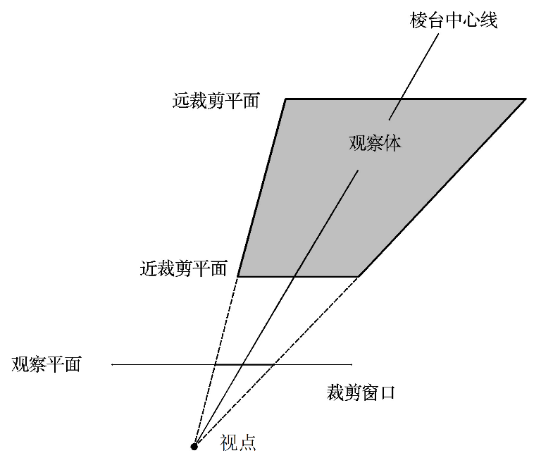
非对称透视投影观察体规范化
非对称棱台->对称棱台
Notes:
错切变换

Slide 56
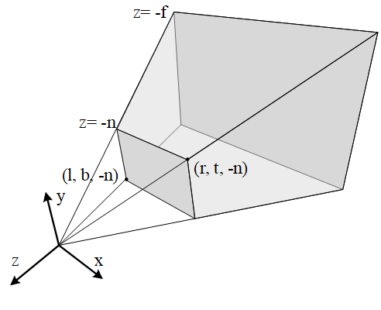
OpenGL中一般透视投影的函数
gluFrustum(left,right,bottom,top,near,far)
适用于几乎所有形式（对称和非对称）的透视投影条件
视线方向是-Z轴
视点默认在原点，但可以定义
near和far分别表示近平面和远平面距离视点的距离
left,right,bottom,top是定义在近裁剪平面上的指标

Slide 57
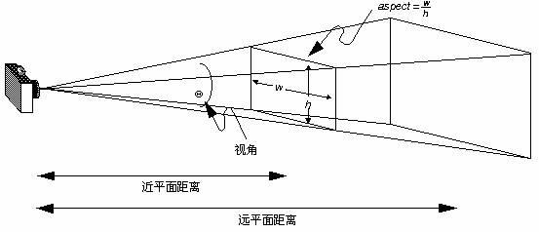
OpenGL中对称透视投影的函数
gluPerspective(fovy, aspect, near, far)
适用于对称透视投影条件
fovy表示视角大小
aspect表示近裁剪平面的宽高比

Slide 58
OpenGL中其他观察函数
glMatrixMode：用于设置当前矩阵模式
GL_MODELVIEW：模型视图（观察）变换，如平移、缩放和旋转等
GL_PROJECTION：投影变换
GL_TEXTURE：纹理变换
glLoadIdentity
在上述任何矩阵模式中，将当前矩阵重置为单位阵状态
图形绘制流水线中，所有矩阵操作都是齐次坐标下矩阵连续相乘的运算形式

Slide 59
OpenGL中其他观察函数
glViewport
视区变换
将经过模型视图变换、投影变换以后的图形显示在屏幕窗口指定的视区内
视区变换时不需要设定专门的矩阵模式
glViewPort(GLint x, GLint y, GLint width, GLint height)
x,y：视区左下角点相对于窗口左下角点的位置
width，height：视区大小
视区大小中的长宽比要等于投影过程裁剪窗口的宽高比
要注意在窗口变化大小时也要控制视区变换参数，以保证图形显示结果能随窗口变化而变化，且不失真变形

